Slide 1
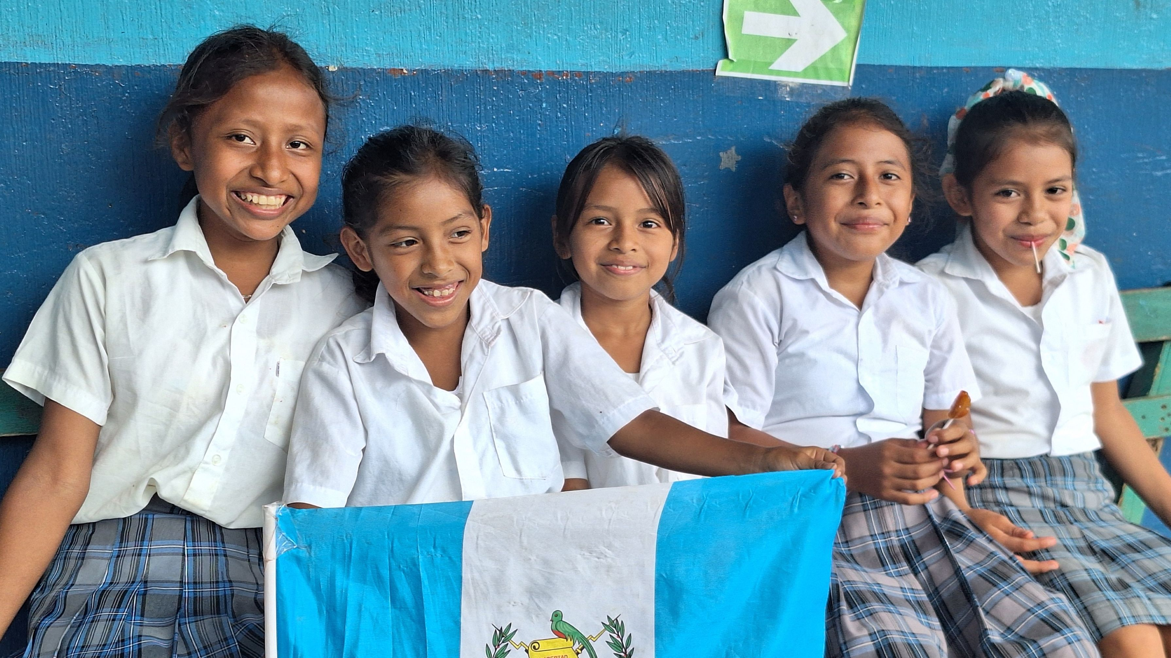
Tekst + afbeelding (L)
Alle kinderen naar school in Guatemala

Slide 2
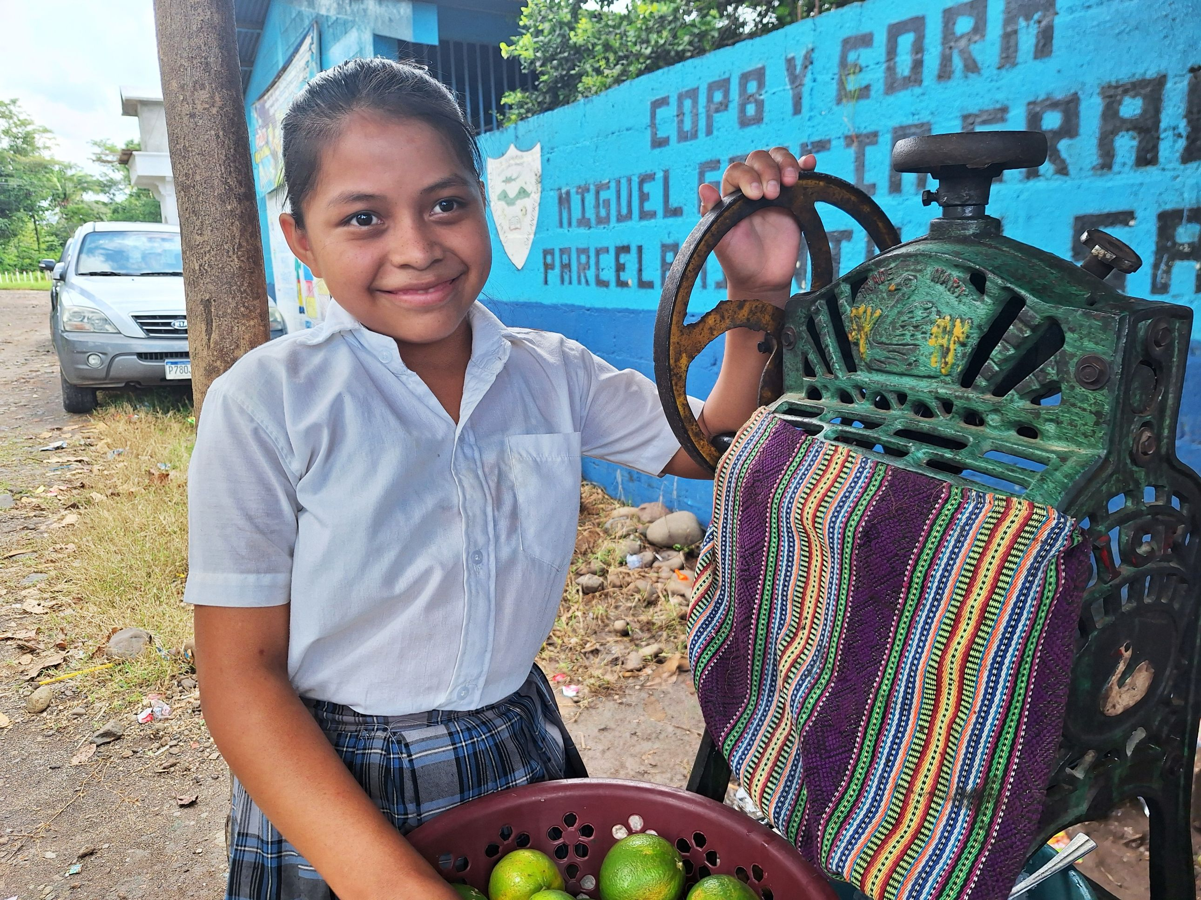
Tekst + afbeelding (M)
Sarita helpt haar moeder na schooltijd. Ze moet sinaasappels plukken en sap verkopen. Ze miste vaak lessen
en liep achter op school. Maar sinds krijgt ze bijles.

Slide 3
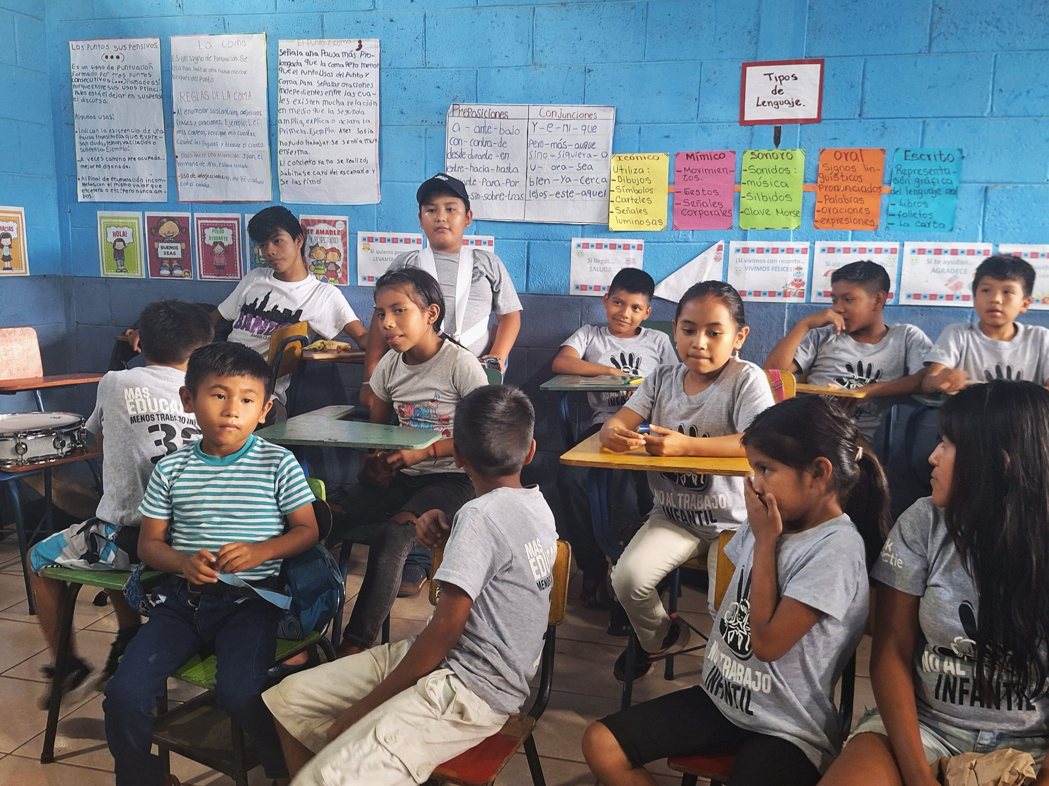
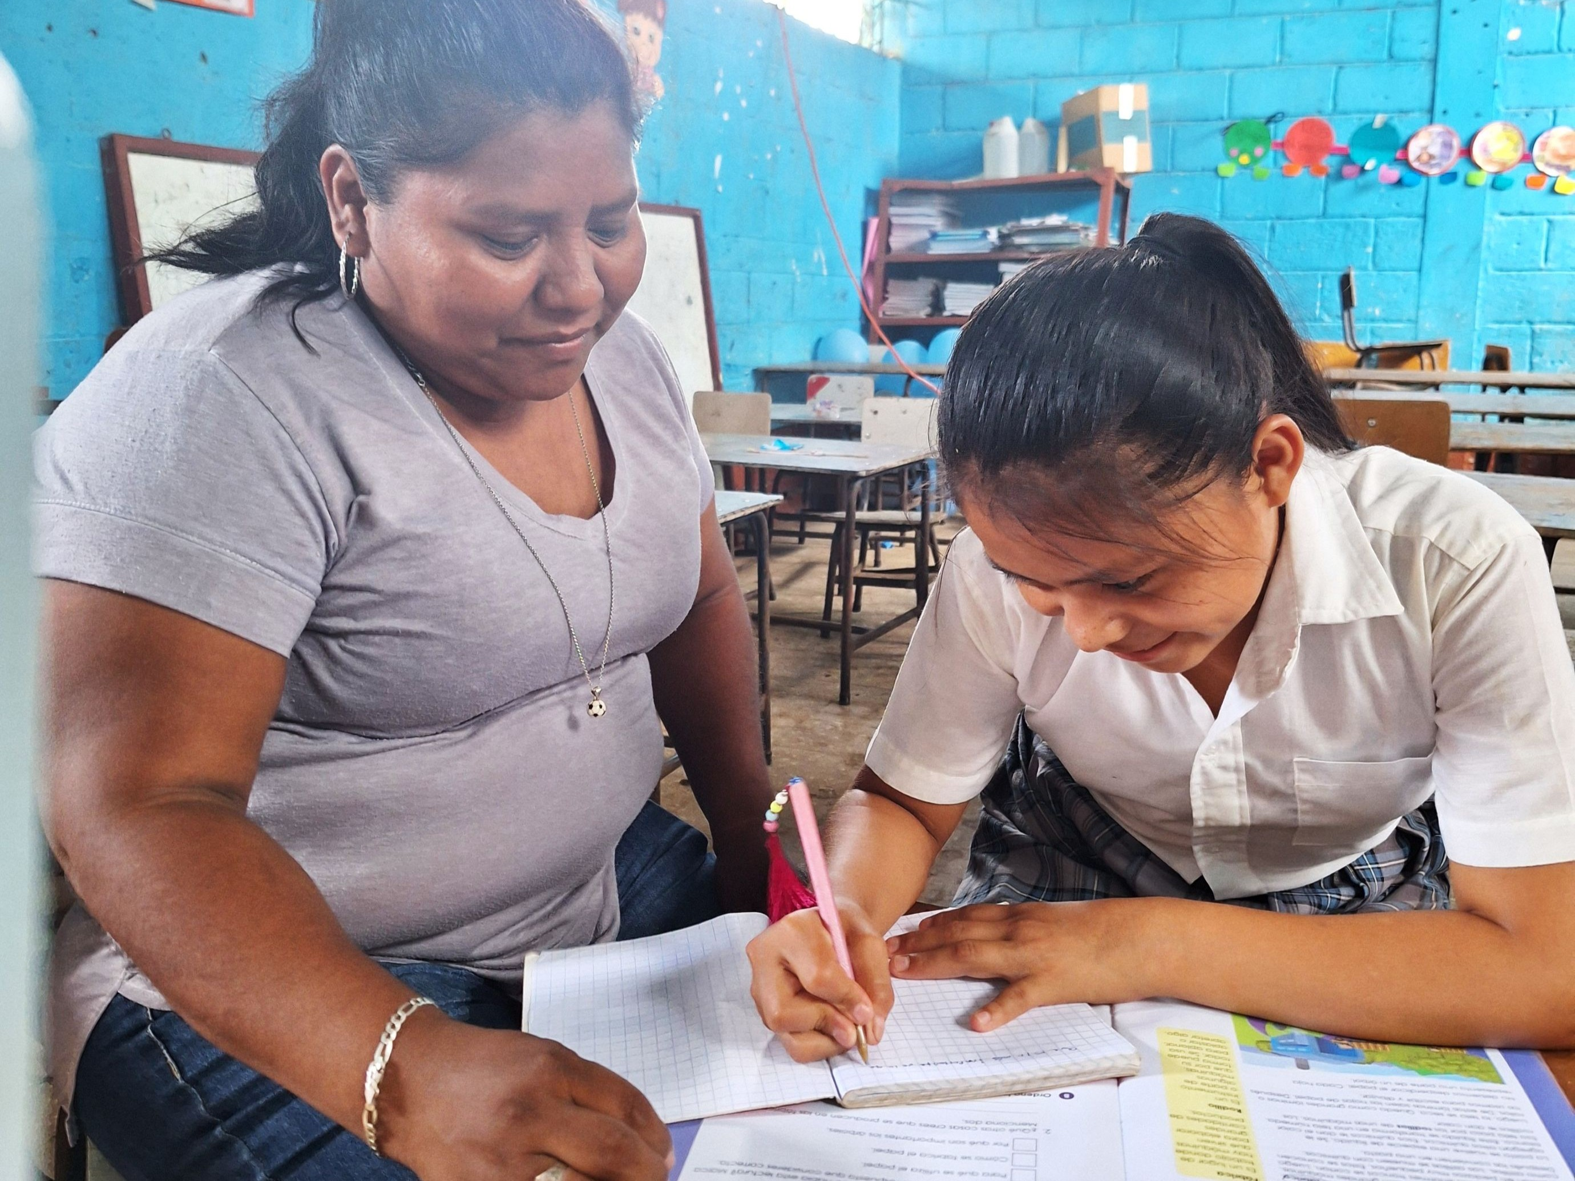
Daar komen aan het eind van de middag veel kinderen,die 's middags op de markt of op het land werken. De bijles zorgt ervoor
dat kinderen niet uitvallen en goed leren lezen en schrijven.

Slide 4
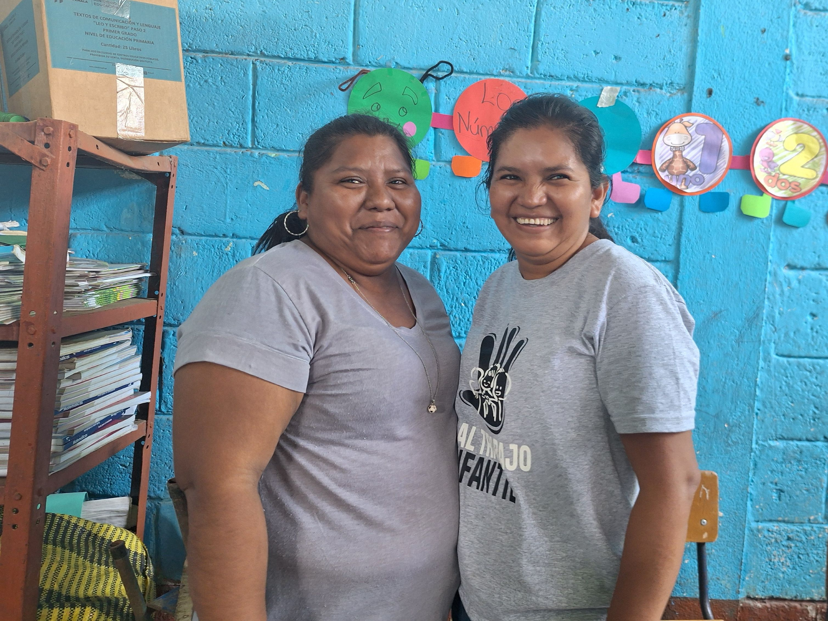
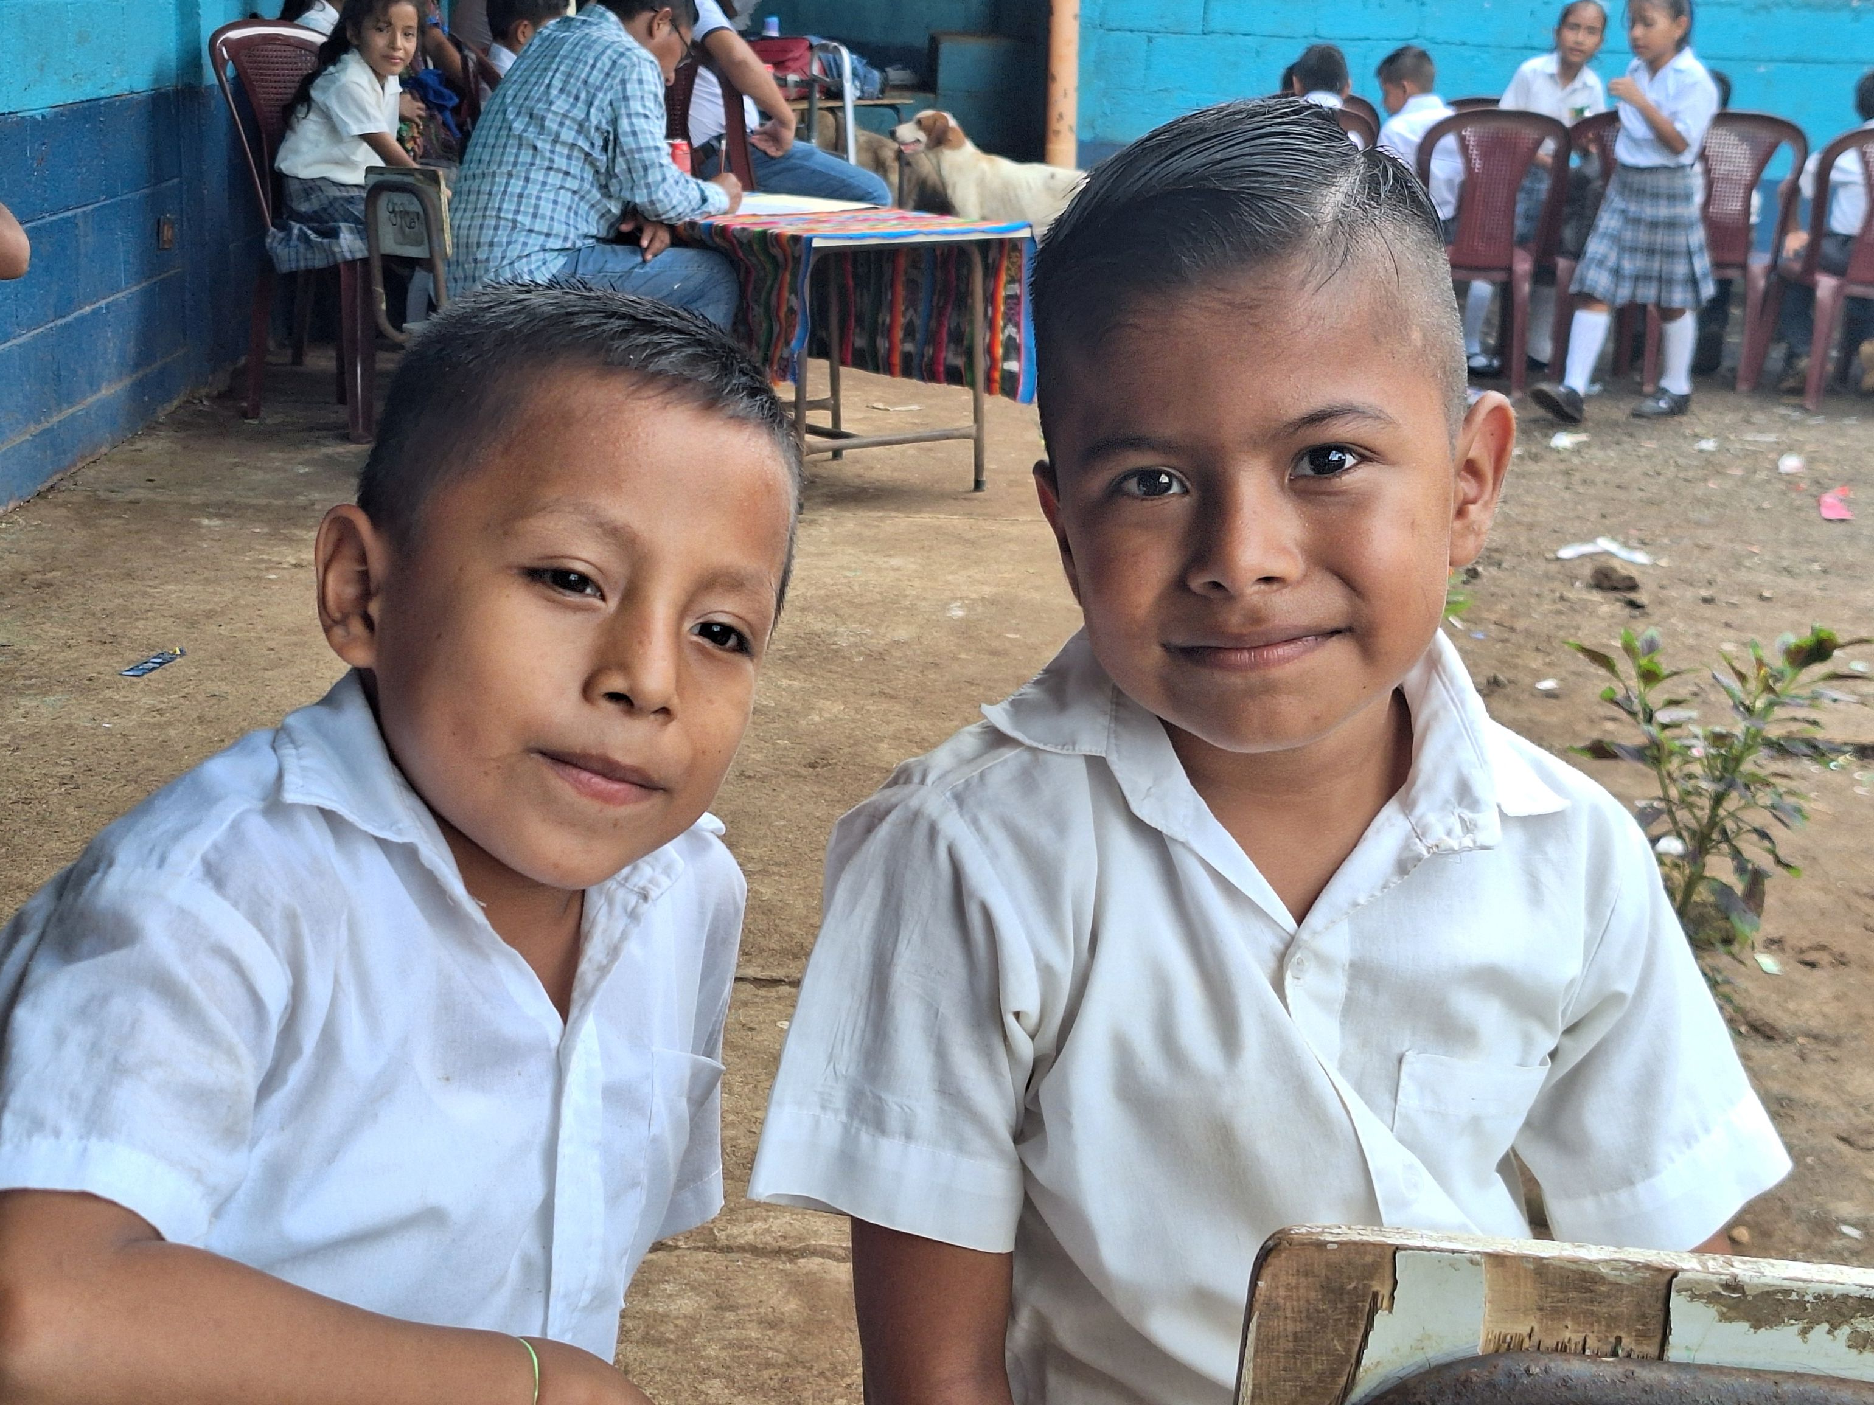
Juffen Andrea en Aurora hebben wel 35 kinderen in een klas.
Dat is veel, zeker voor kinderen die moeten werken,
brandhout verzamelen of voor een zieke ouder moeten zorgen.

Slide 5
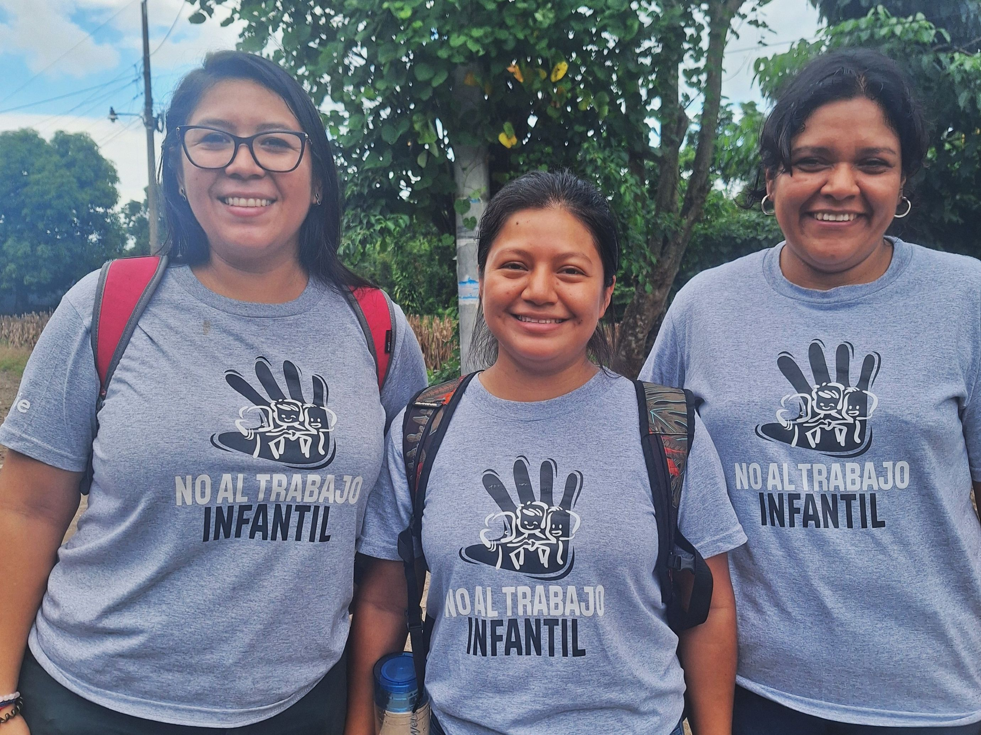
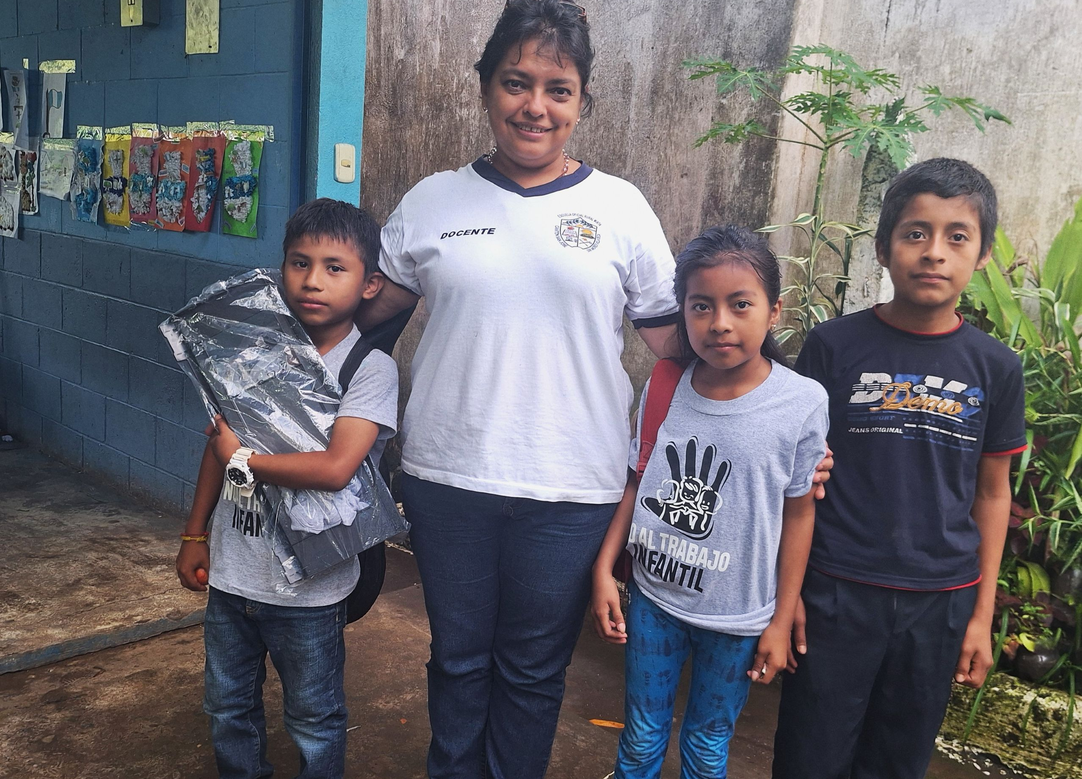
Een partnerorganisatie van Kerk in Actie helpt scholen met aansprekend onderwijs met goede materialen voor deze kinderen. Daardoor gaan ze graag naar school en leren ze meer.

Slide 6
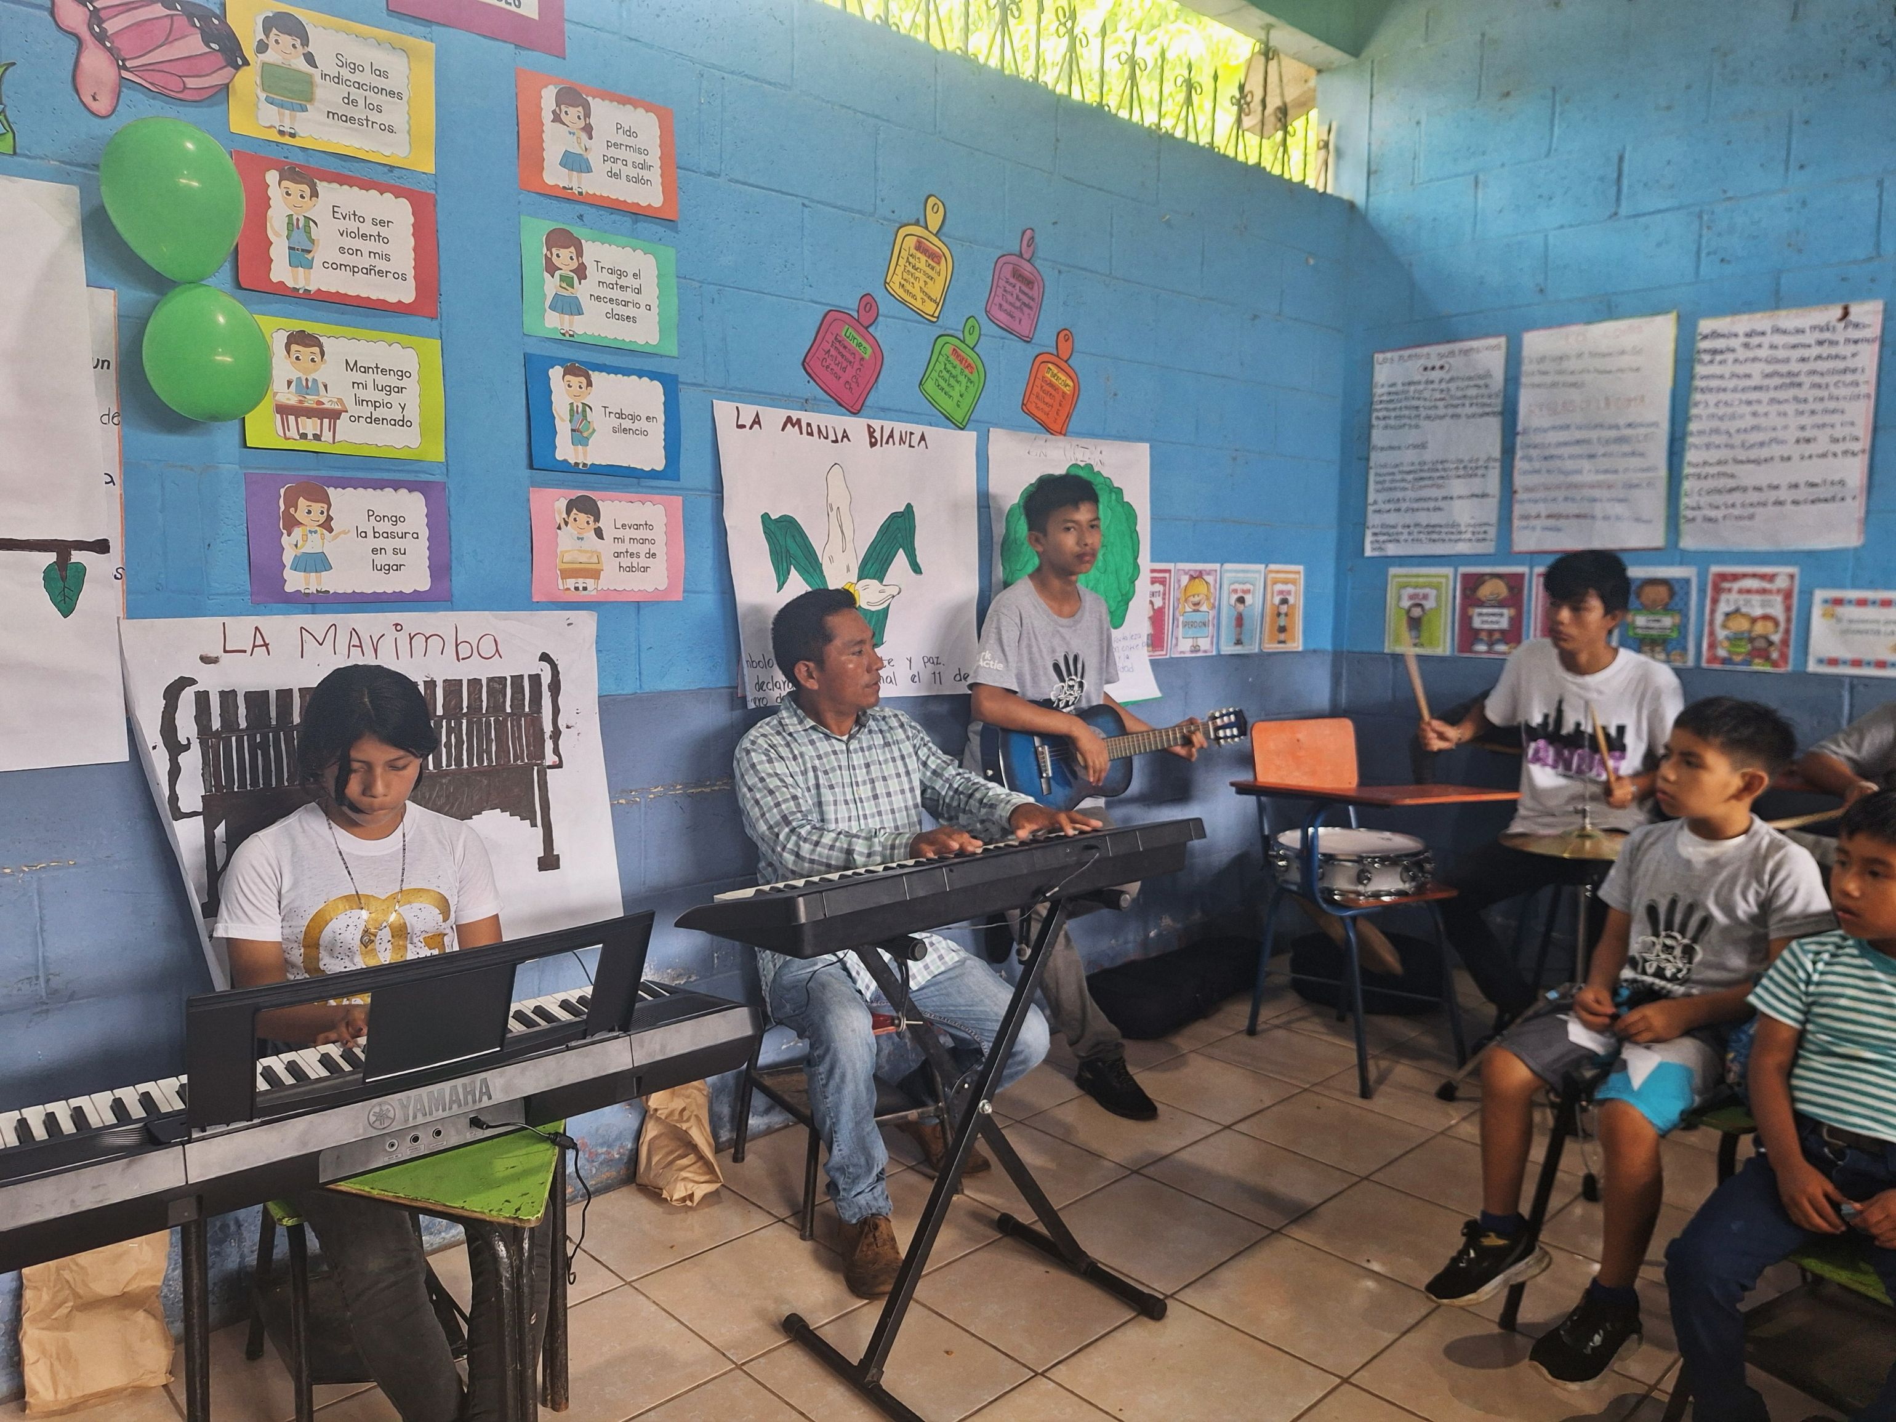
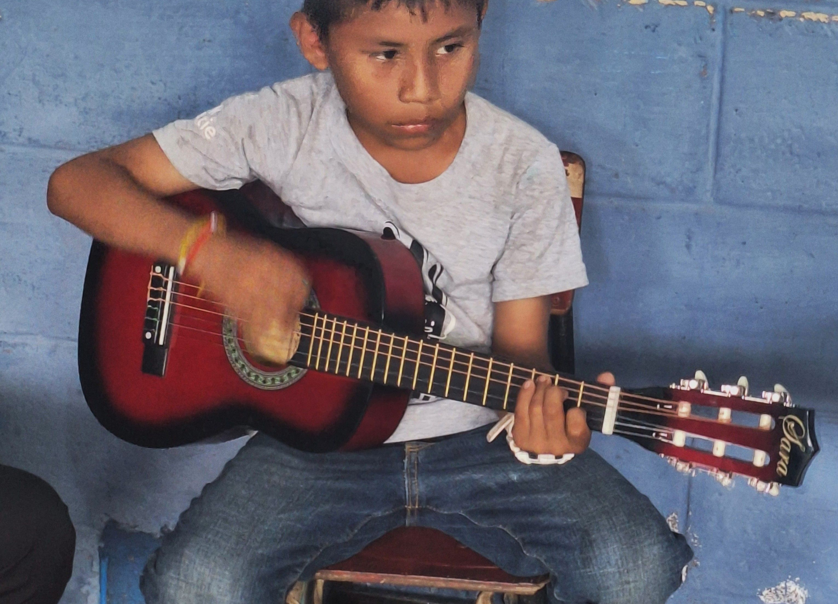
Naast bijles krijgen kinderen ook de kans om zich creatief te uiten.
Ze volgen muzieklessen en kunnen een instrument lenen.
Het samenspel bevordert hun concentratie en sociale ontwikkeling.

Slide 7
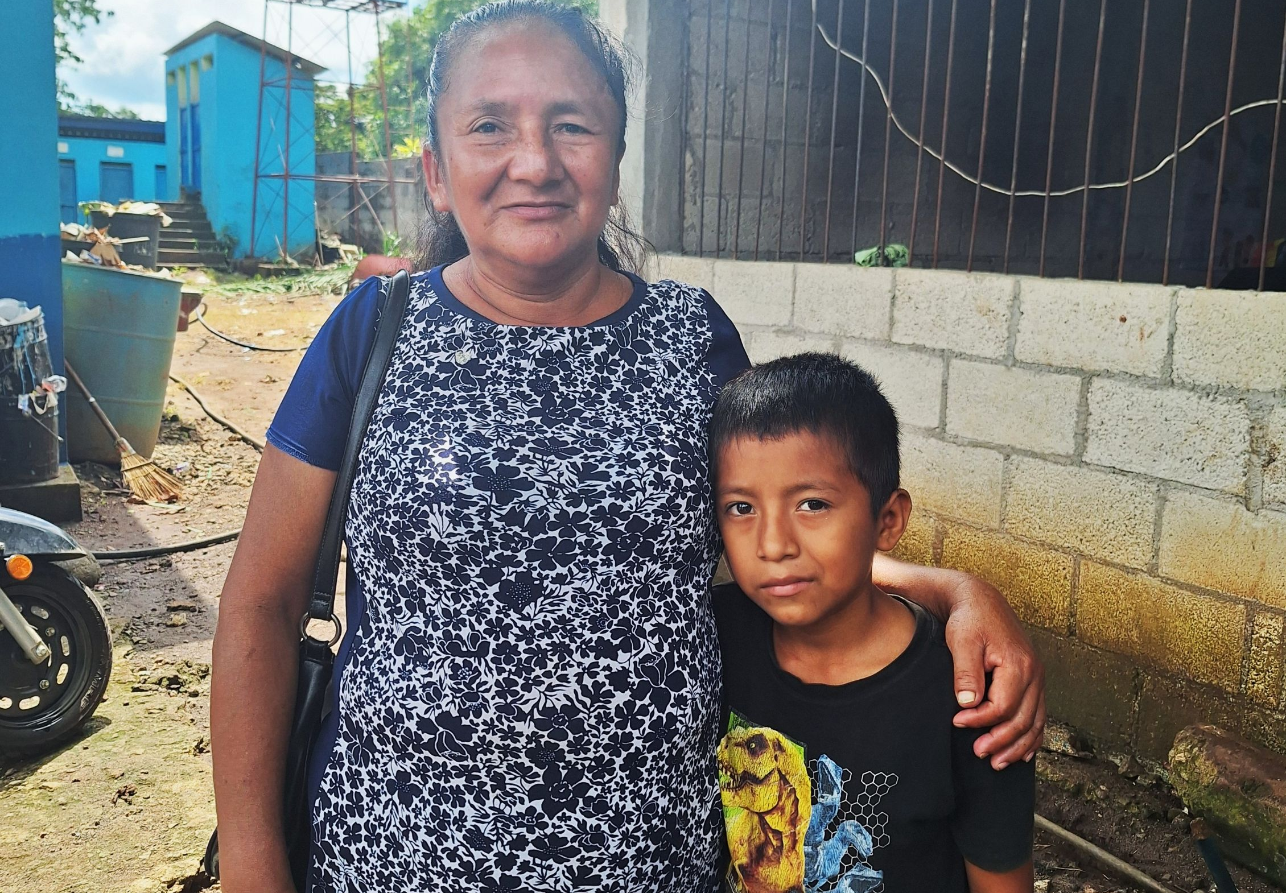
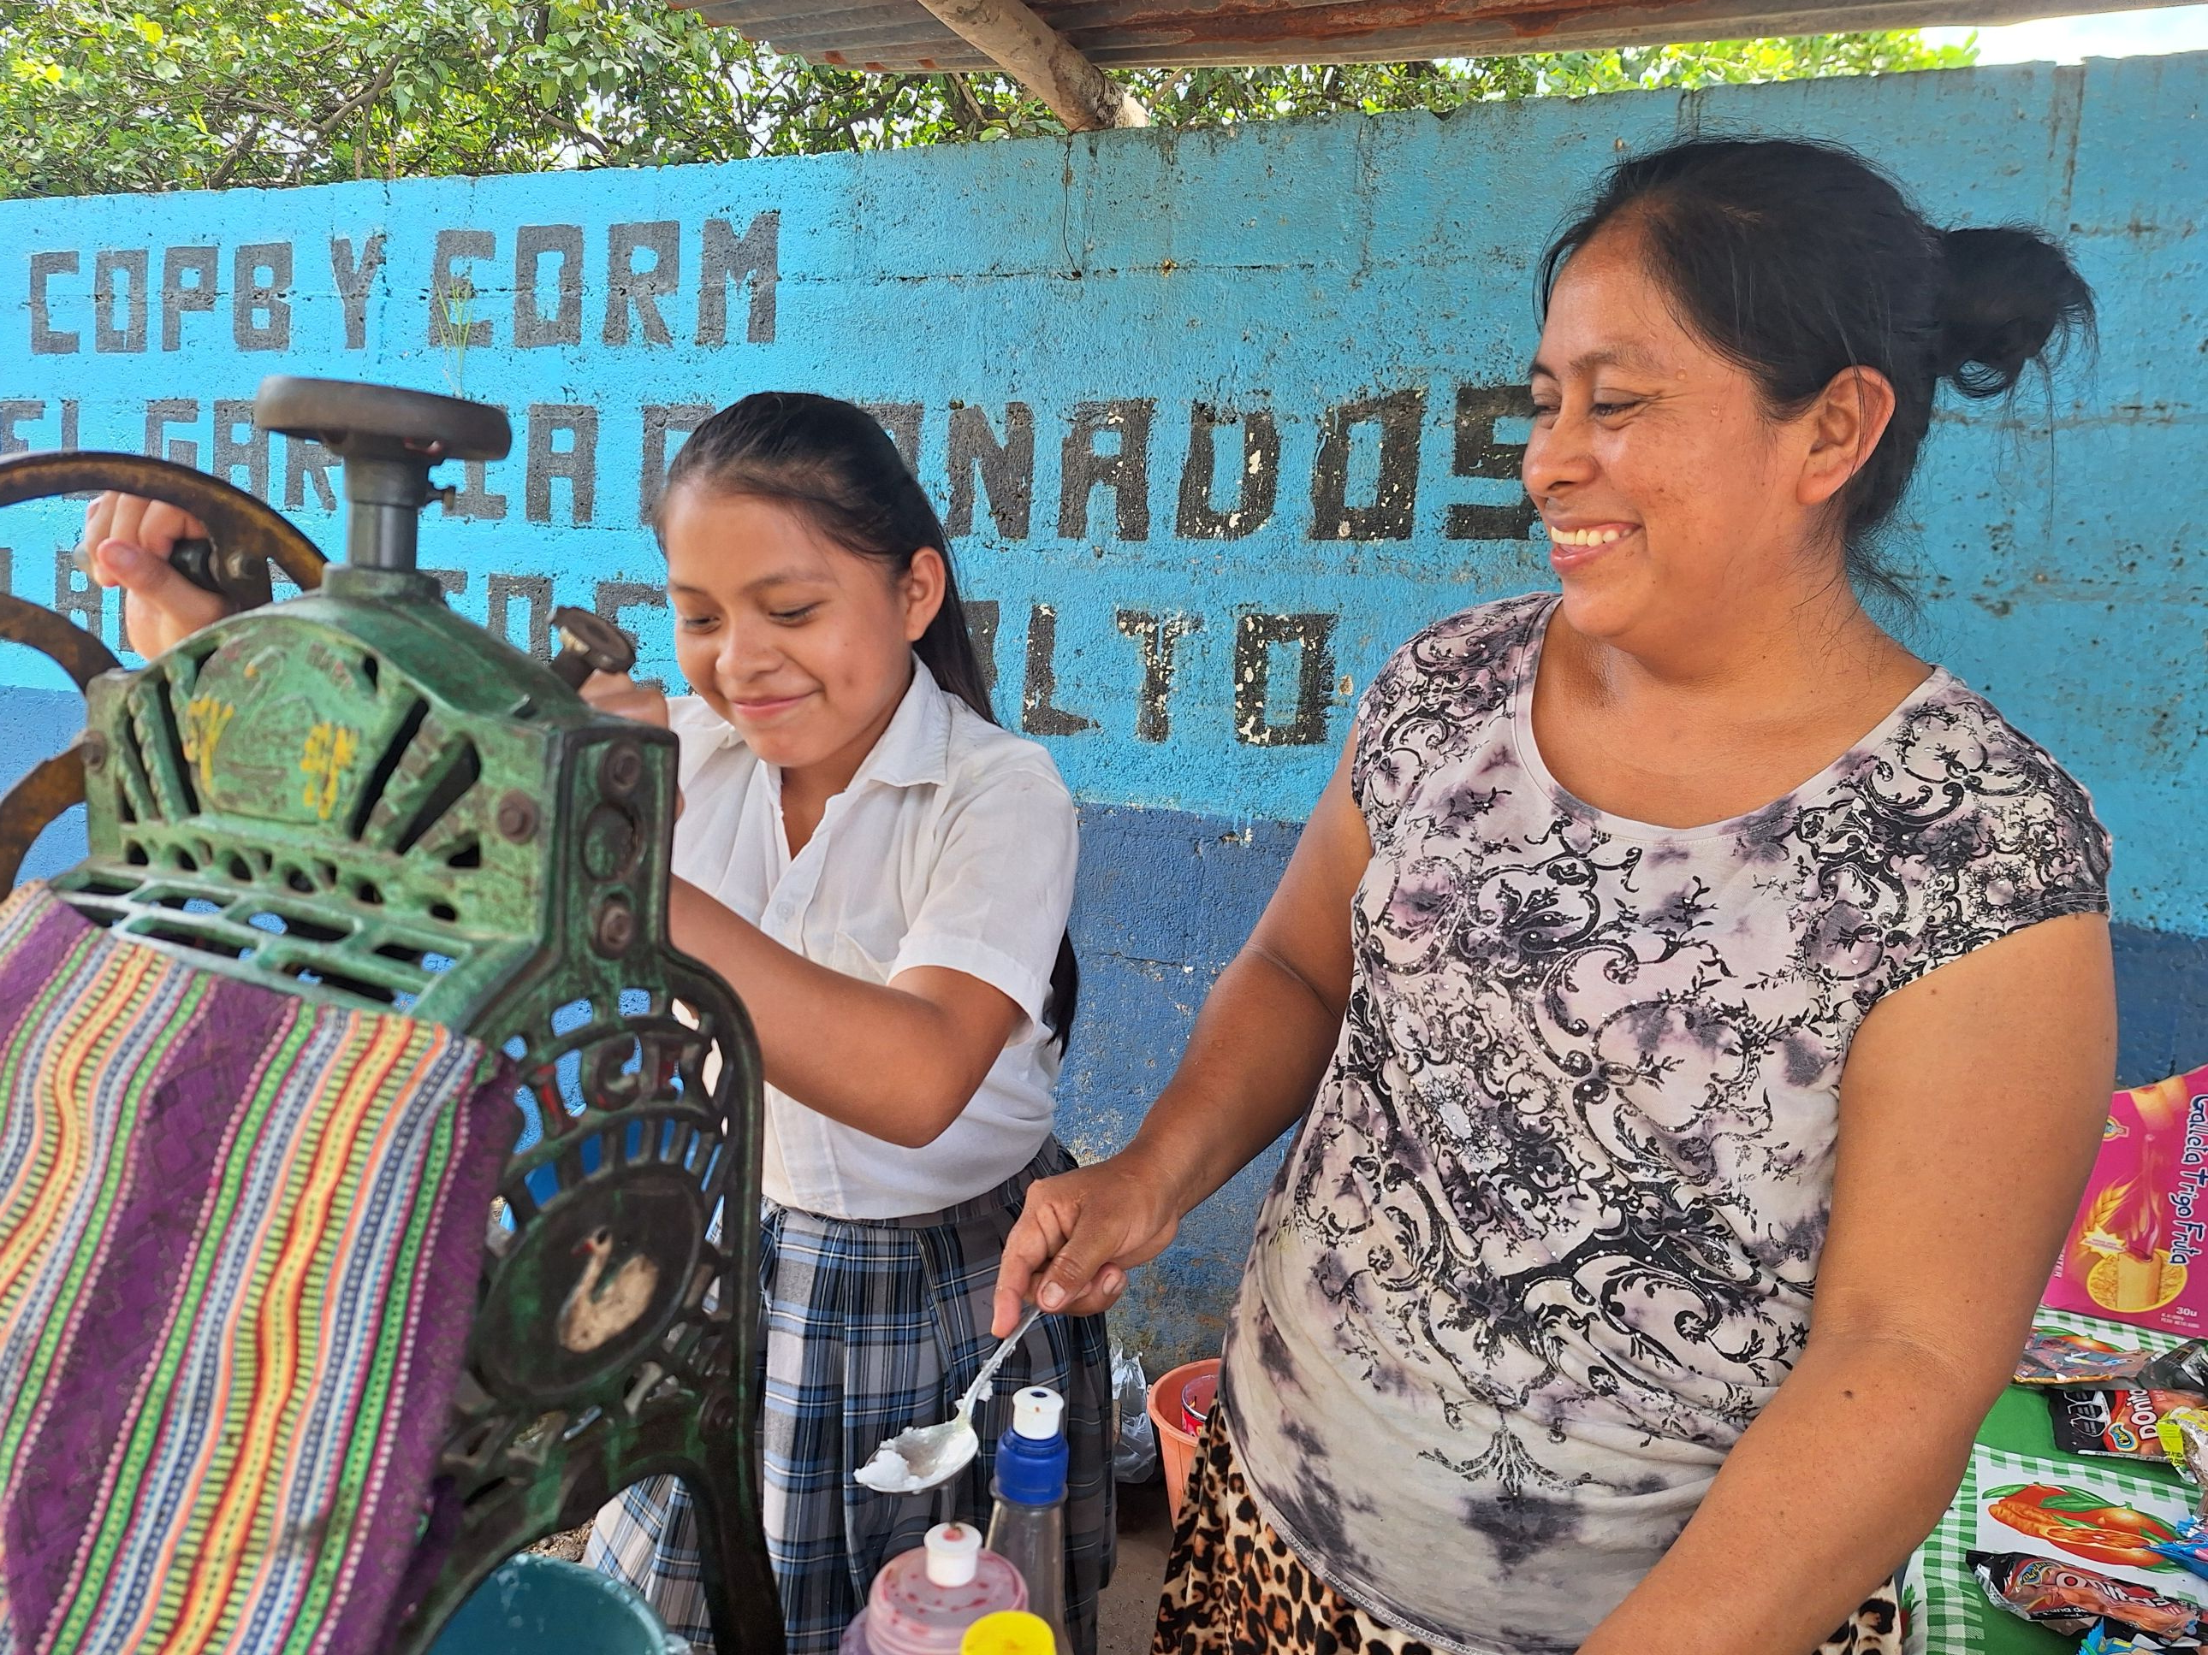
Ouders gaan beseffen hoe belangrijk onderwijs is. Als kinderen lang afwezig zijn zoeken medewerkers hen thuis op en helpen ze ouders om problemen op te lossen. Zware vormen van kinderarbeid stoppen.

Slide 8
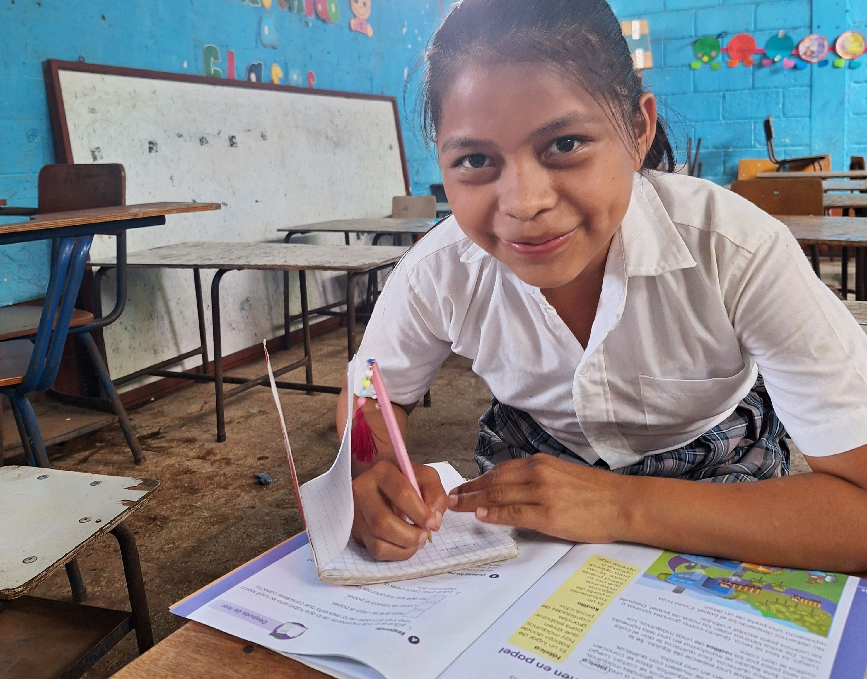
Tekst + afbeelding (M)
Deze aanpak helpt. Sarita gaat nu met plezier naar school en kan goed meekomen. Haar moeder is trots en hoopt dat Sarita later verder zal leren.
Bedankt voor je gift.

